Slide 1

Žmonių su augintiniais laisvalaikio zona
Lieporių parkas. Šiauliai.
Autorius Galina Beniušienė

Slide 2
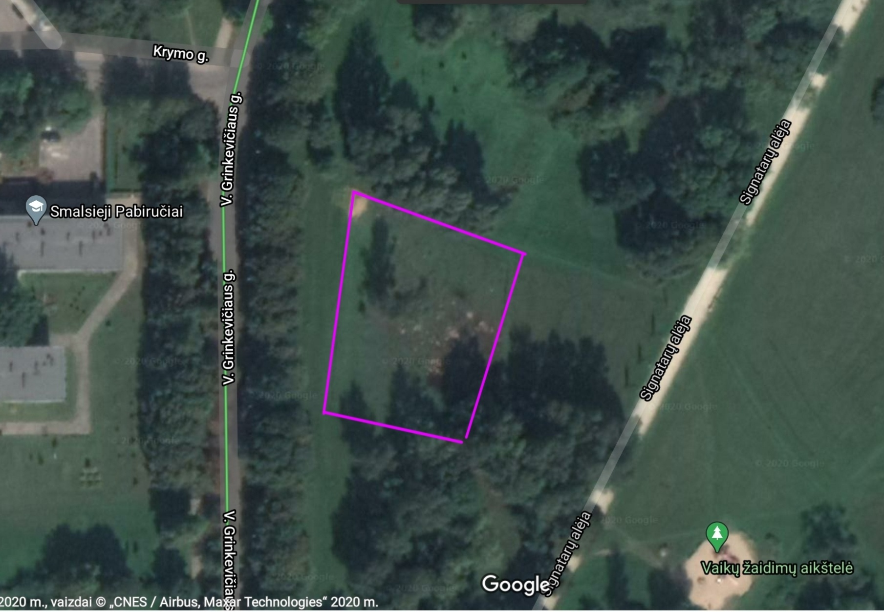
Štai šioje parko vietoje yra erdvė, kuri gali tapti šiuolaikišku saugiu visiems parko lankytojams objektu – šunų vedžiojimo ir dresavimo aikštele, kurioje aktyviai ir smagiai galės leisti laisvalaikį ne tik žmonės su augintiniais , bet ir visi mylintys gyvūnus.

Slide 3
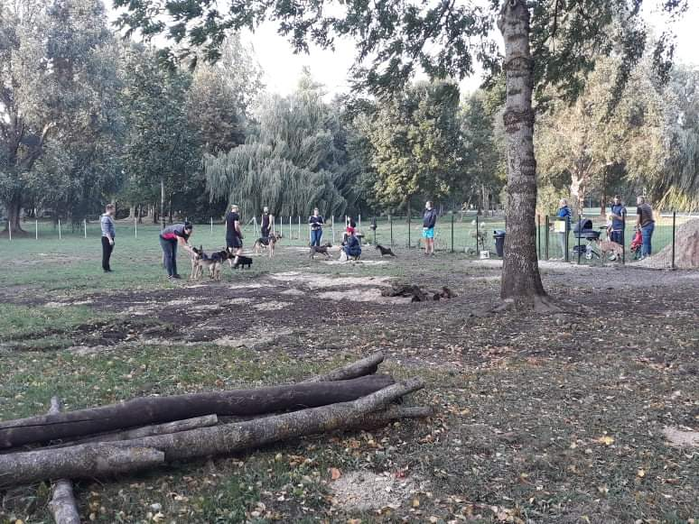
Lieporių parko šunų mylėtojų bendruomenė.
Dažnai vienu metu susirenka apie 10-15 žmonių su savo augintiniais. Praktiškai visą dieną aptvare būna žmonių su šunimis.

Slide 4
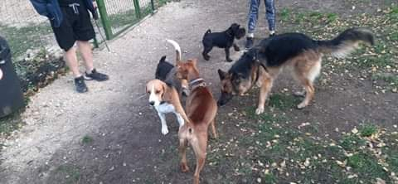
Aktyviems šunims nepakanka vien tik pasivaikščiojimų prisegtiems prie pavadėlio. Augintiniams būtina išsilakstyti, išsikrauti, tyrinėti aplinką ir bendrauti su kitais šuniukais. Išsikrovę šunys nekelia rūpesčių namuose, būna daug ramesni.

Slide 5
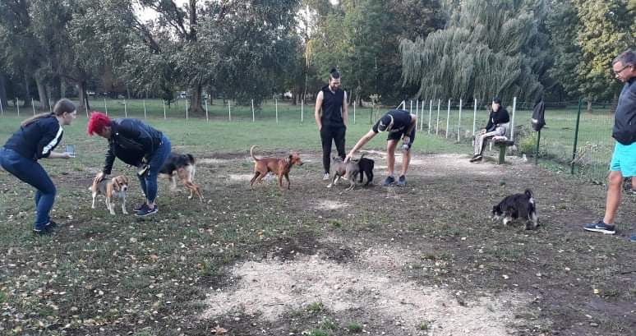
Labai aktyvūs ir geranoriški žmonės ir atsakingi augintinių šeimininkai. Jie visi ir dar daugiau įvairaus amžiaus, profesijų ir pomėgių žmonių yra tiesiogiai prisidėję prie šios idėjos generavimo ir palaikymo Būtent jie geriausiai supranta,kad aikštelės žmonėms su šunimis yra šių dienų būtinybė.

Slide 6
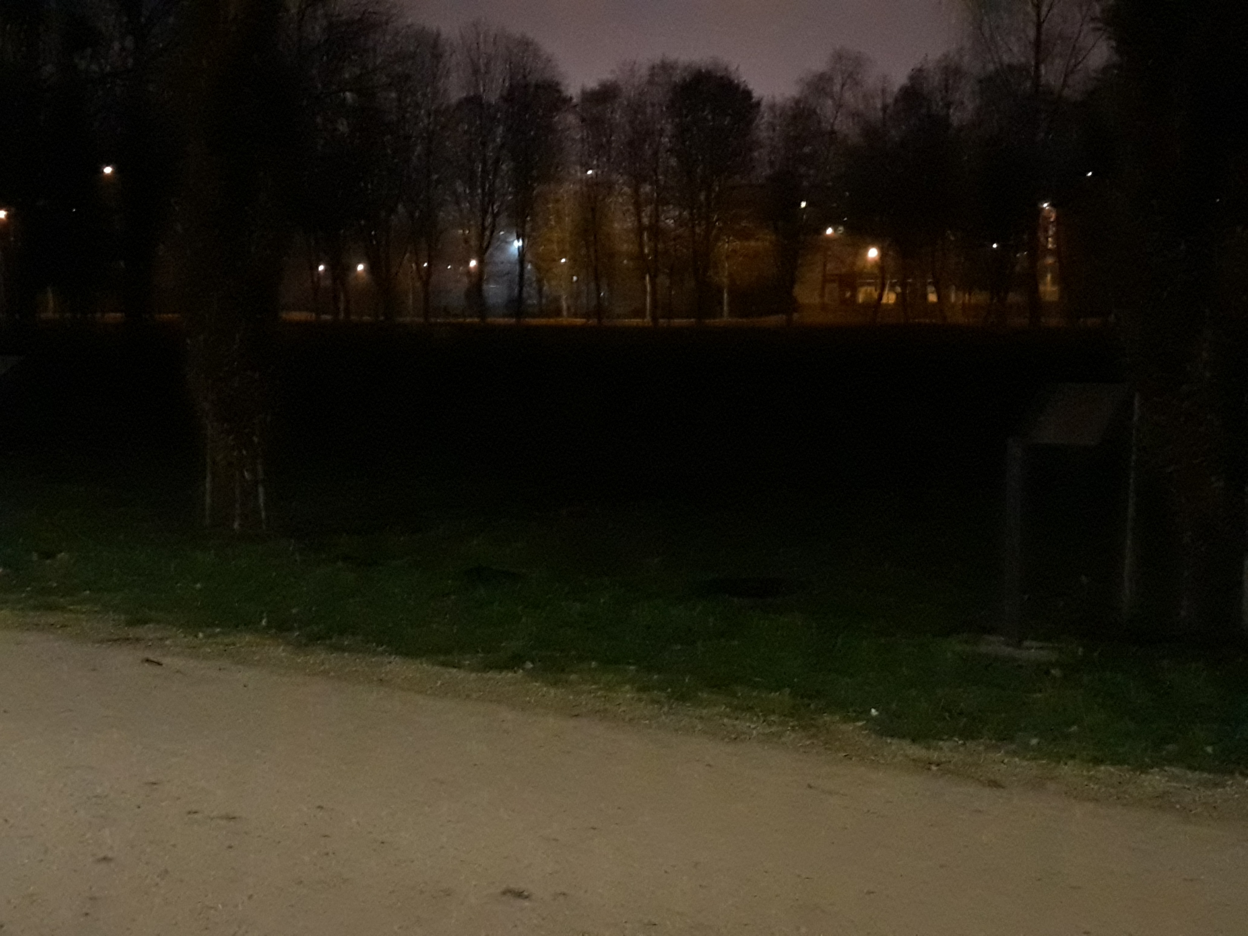
Čia dabartinis Lieporių parko aptvaras. Sutemus juo naudotis neįmanoma. Nesimato visiškai nieko, nesaugu nei šunims, nei žmonėms.

Slide 7
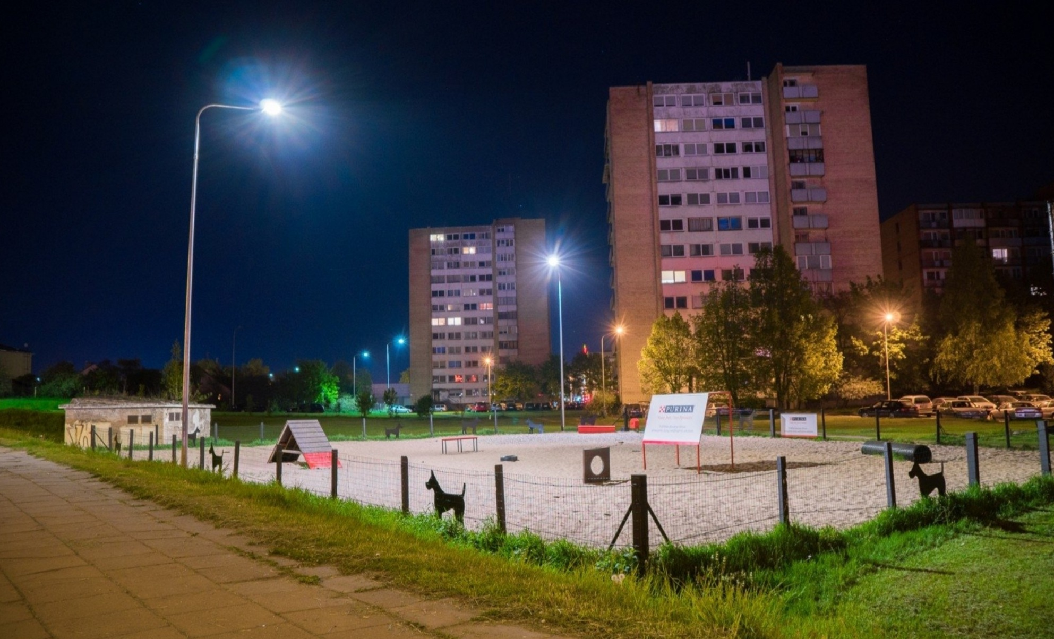
O taip atrodo apšviesta aikštelė.
Kitas reikalas, juk taip?

Slide 8
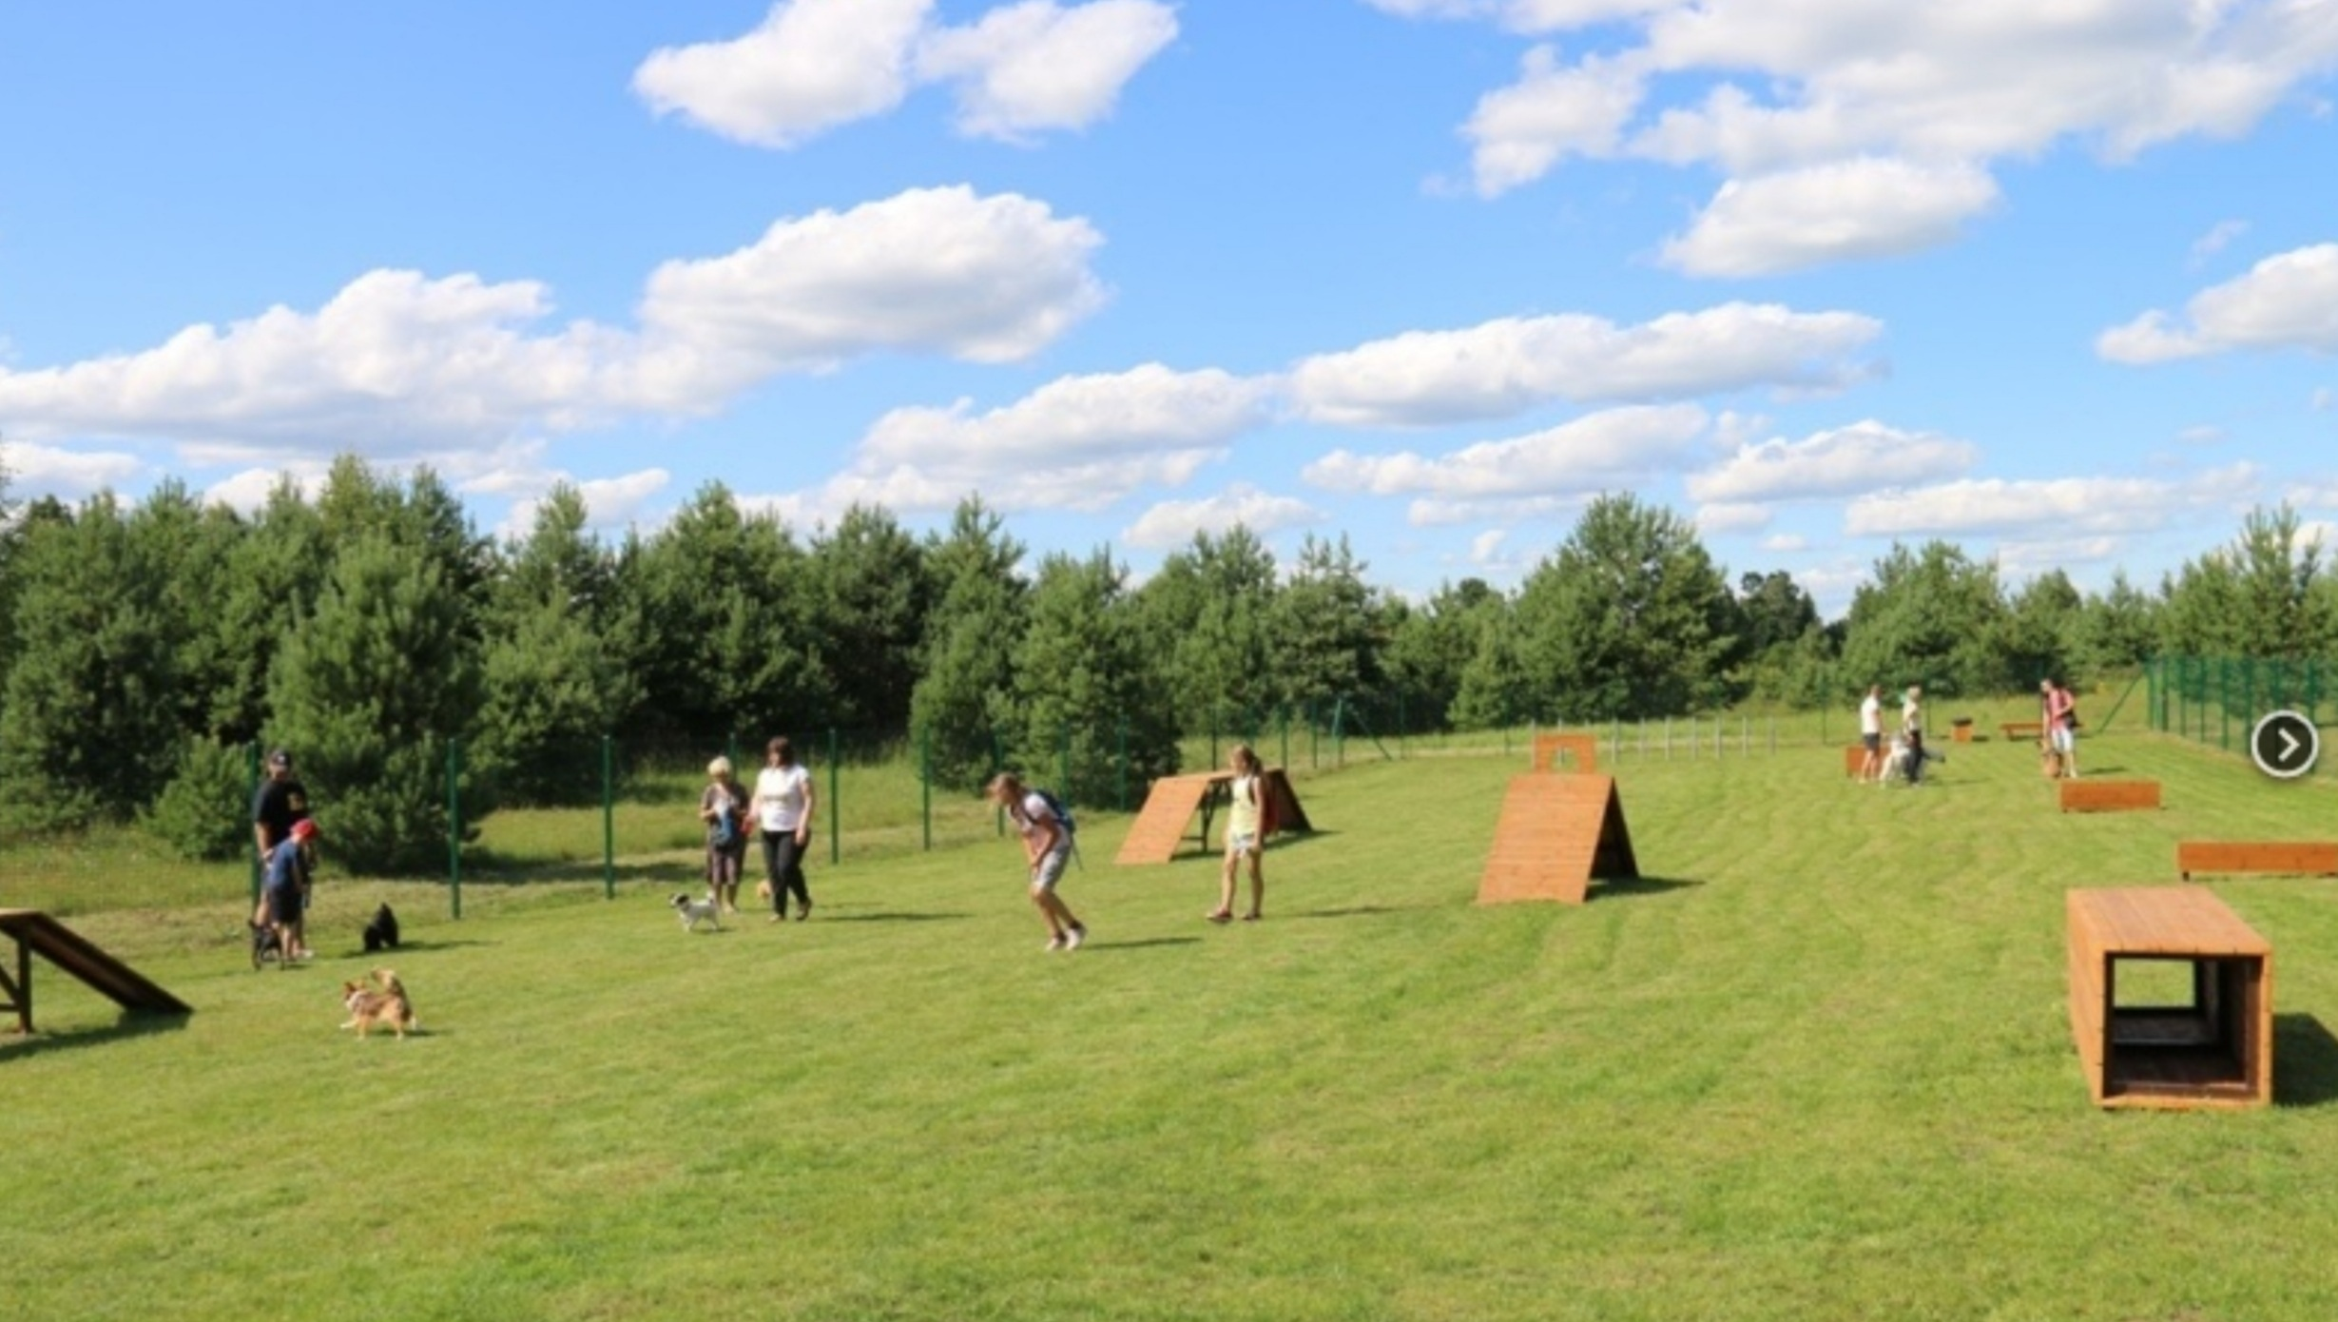
Aikštelė Tauragėje.

Slide 9
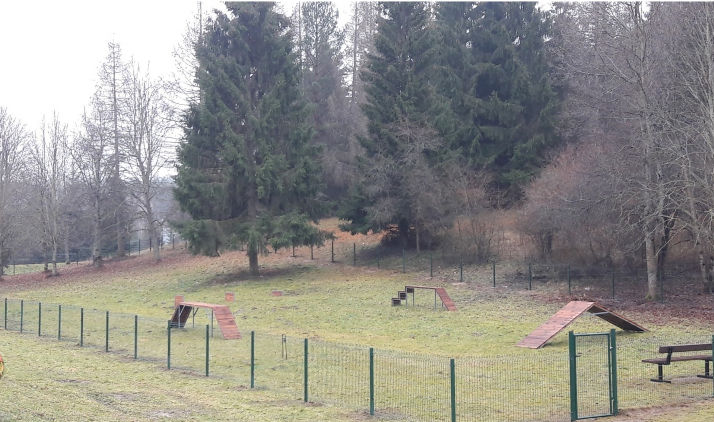
Ir Anykščiuose

Slide 10
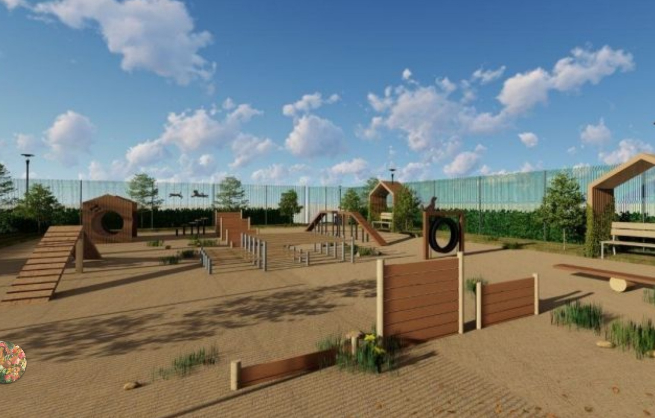
Aikštelės gali būti įvairiausios. Tačiau svarbiausi kriterijai yra erdvė ir saugumas.
Saugumas tiek besinaudojančių aikštele, tiek ir žmonių už jos ribų.

Slide 11
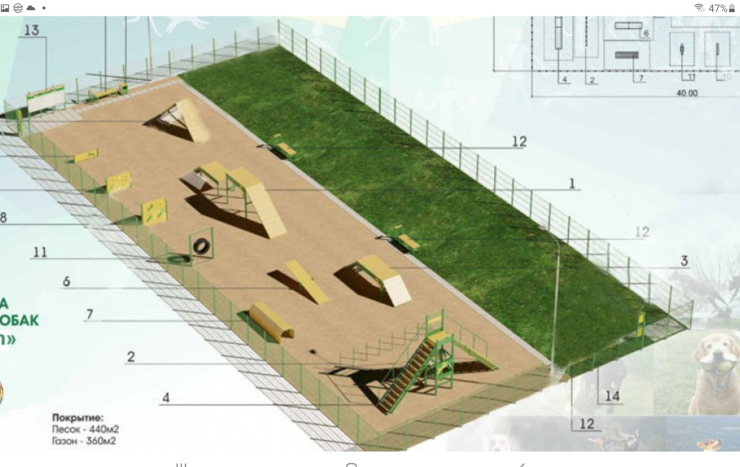
Teisingas aikštelės planas. Erdvė paskirstyta į aktyvumo ir ramaus pasibuvimo zonas.
Su išmanymu išdėstyti įrenginiai neužgriozdina visos erdvės.

Slide 12
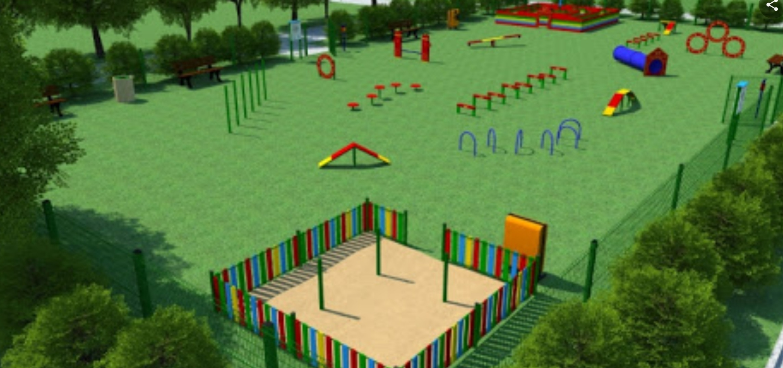
Šiame plane yra numatyta ir sanitarinė zona. Tačiau tokia yra nebūtina, svarbu, kad keturkojų šeimininkai būtų tvarkingi ir sąmoningi.

Slide 13
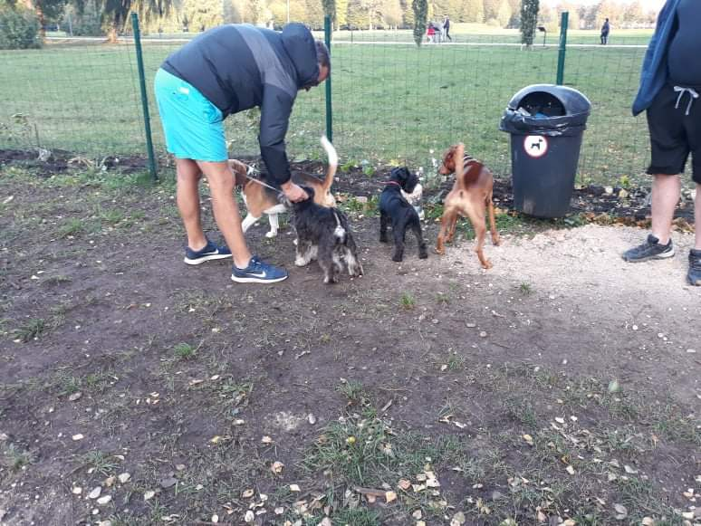
Įrengus saugią ir modernią šunų vedžiojimo ir dresavimo aikštelę, laimės visi - ir miestas ir jame gyvenantys žmonės.
Tokia aikštelė, be tiesioginės jos paskirties, dar yra ir pozityvaus komunikavimo vieta, kur nėra amžiaus ar pomėgių apribojimų. Žmonės išeina į gryną orą su augintiniais, susitinka, keičiasi naujienomis, bendrauja.
Ir tokių aikštelių turėtų būti ne viena. Erdvių, tvarkingų, patrauklių, saugių ir prieinamų bet kurios miesto dalies gyventojams. Šiauliai tikrai turi tam tinkamų vietų.

Slide 14
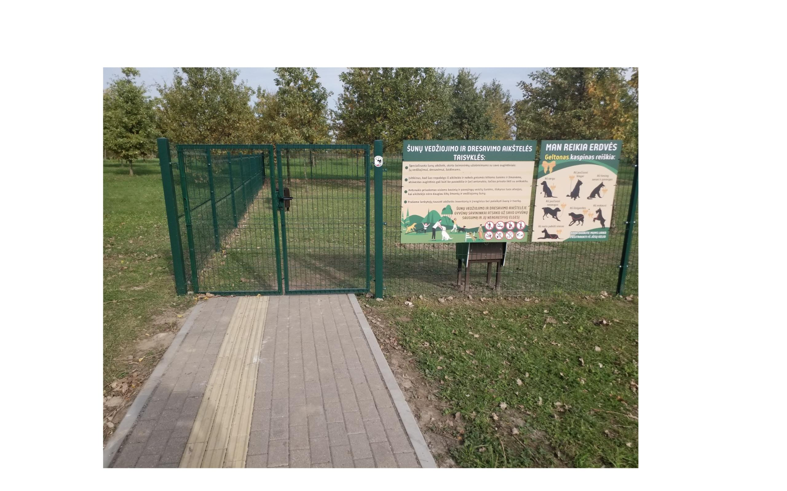
Šunų vedžiojimo ir dresūros aikštelė Kretingoje.

Slide 15
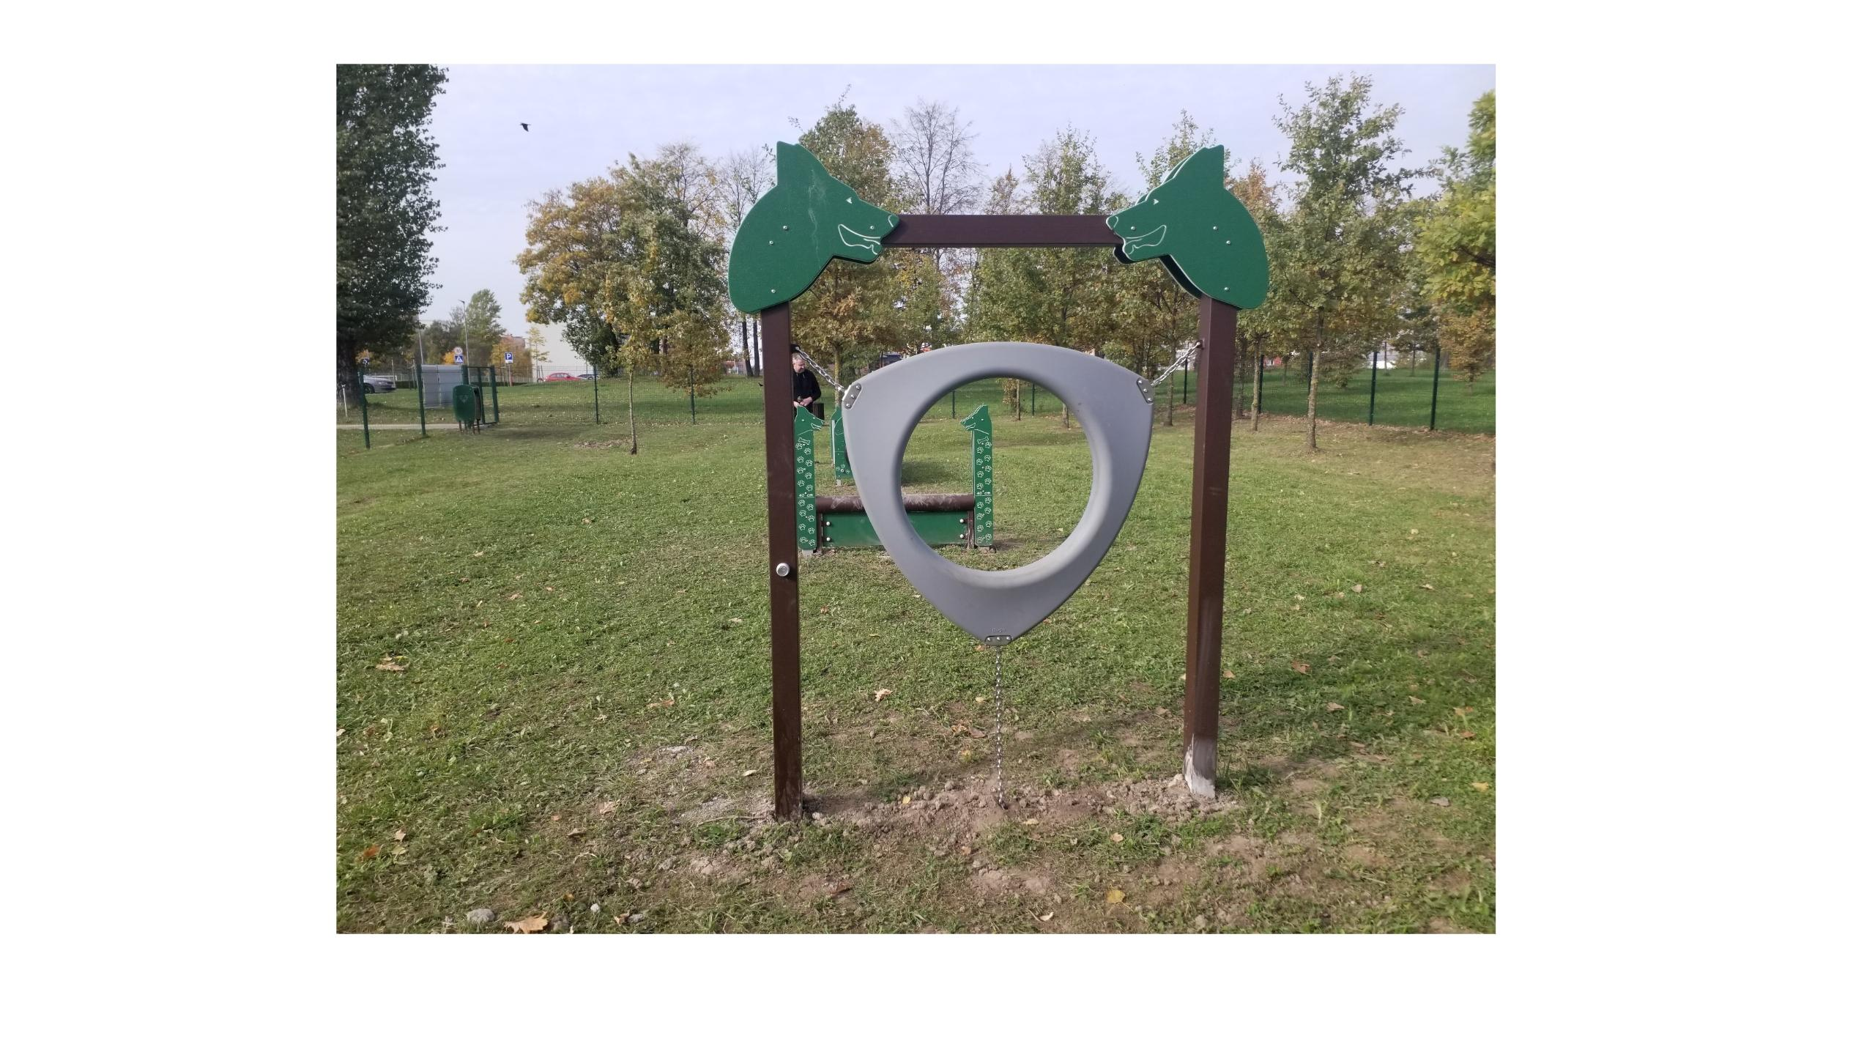

Slide 16
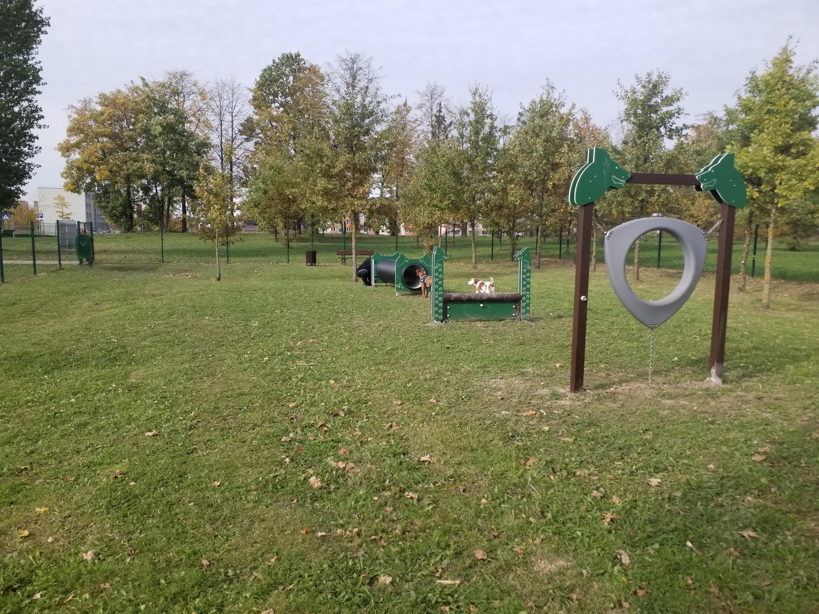

Slide 17
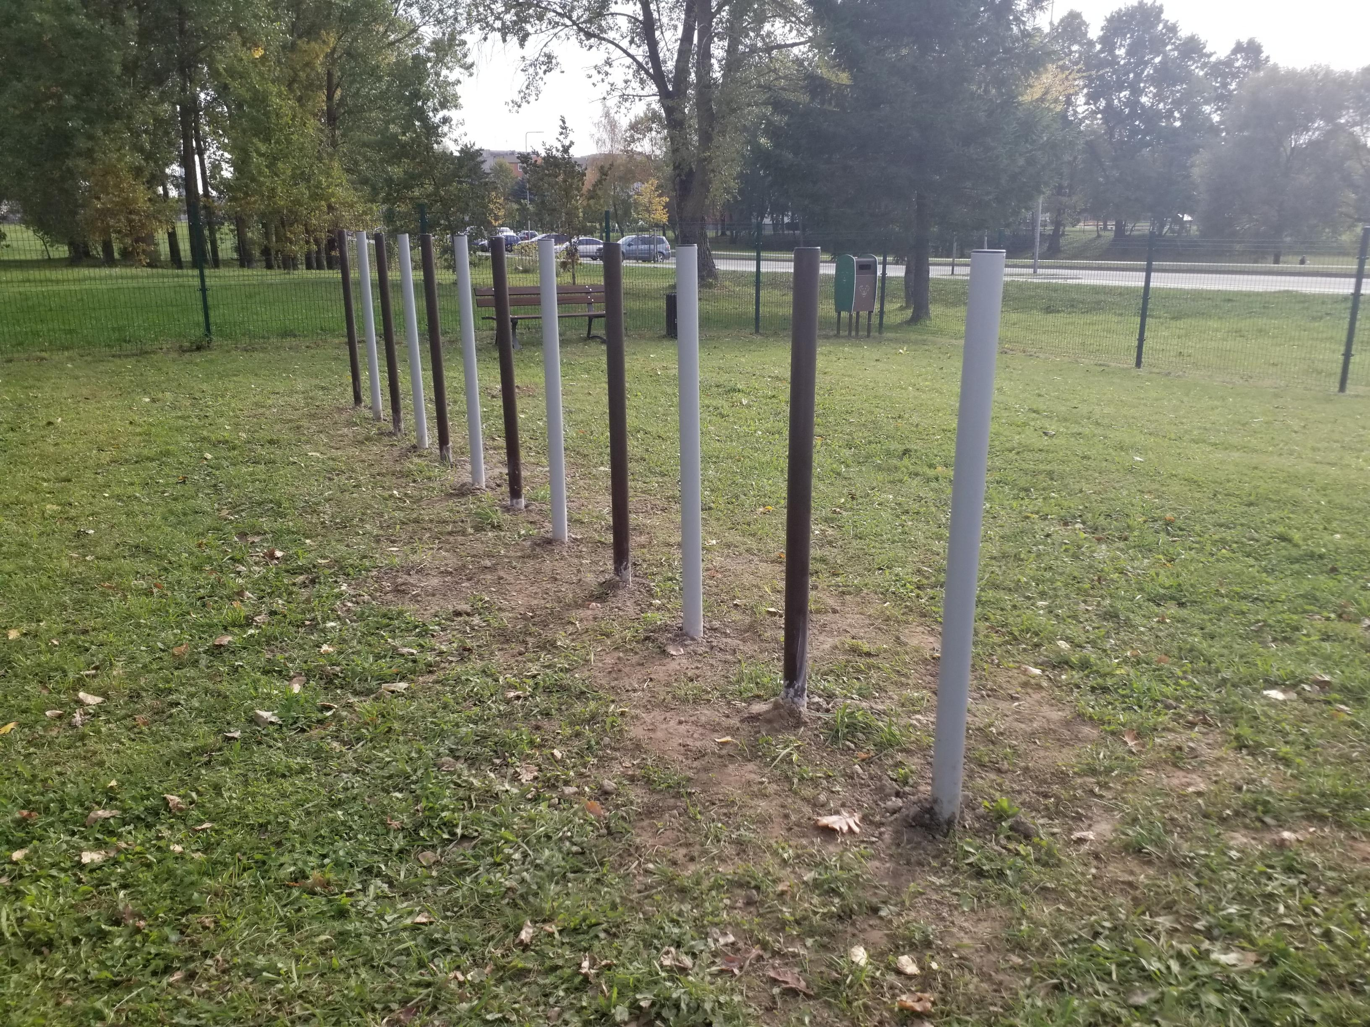

Slide 18
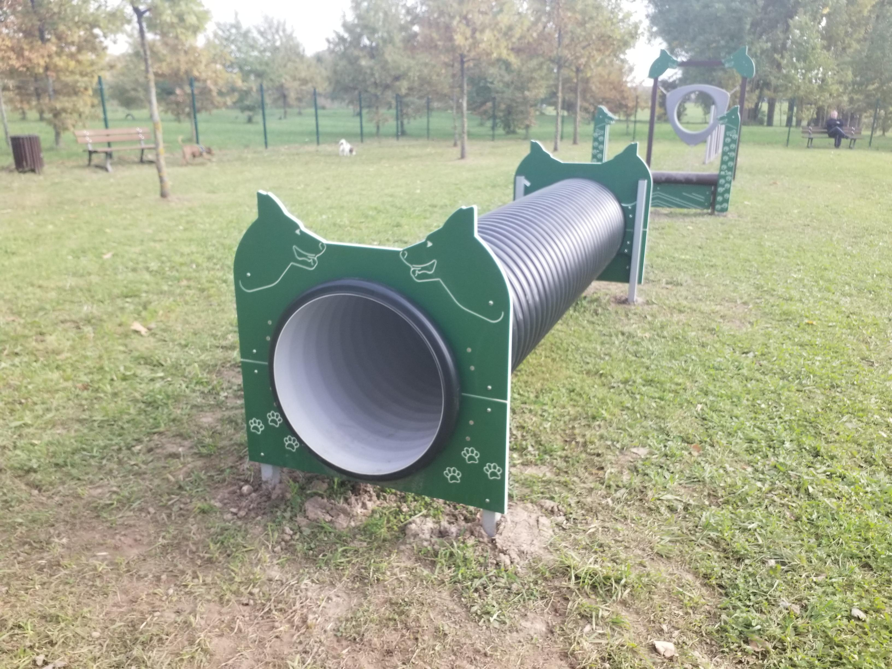

Slide 19
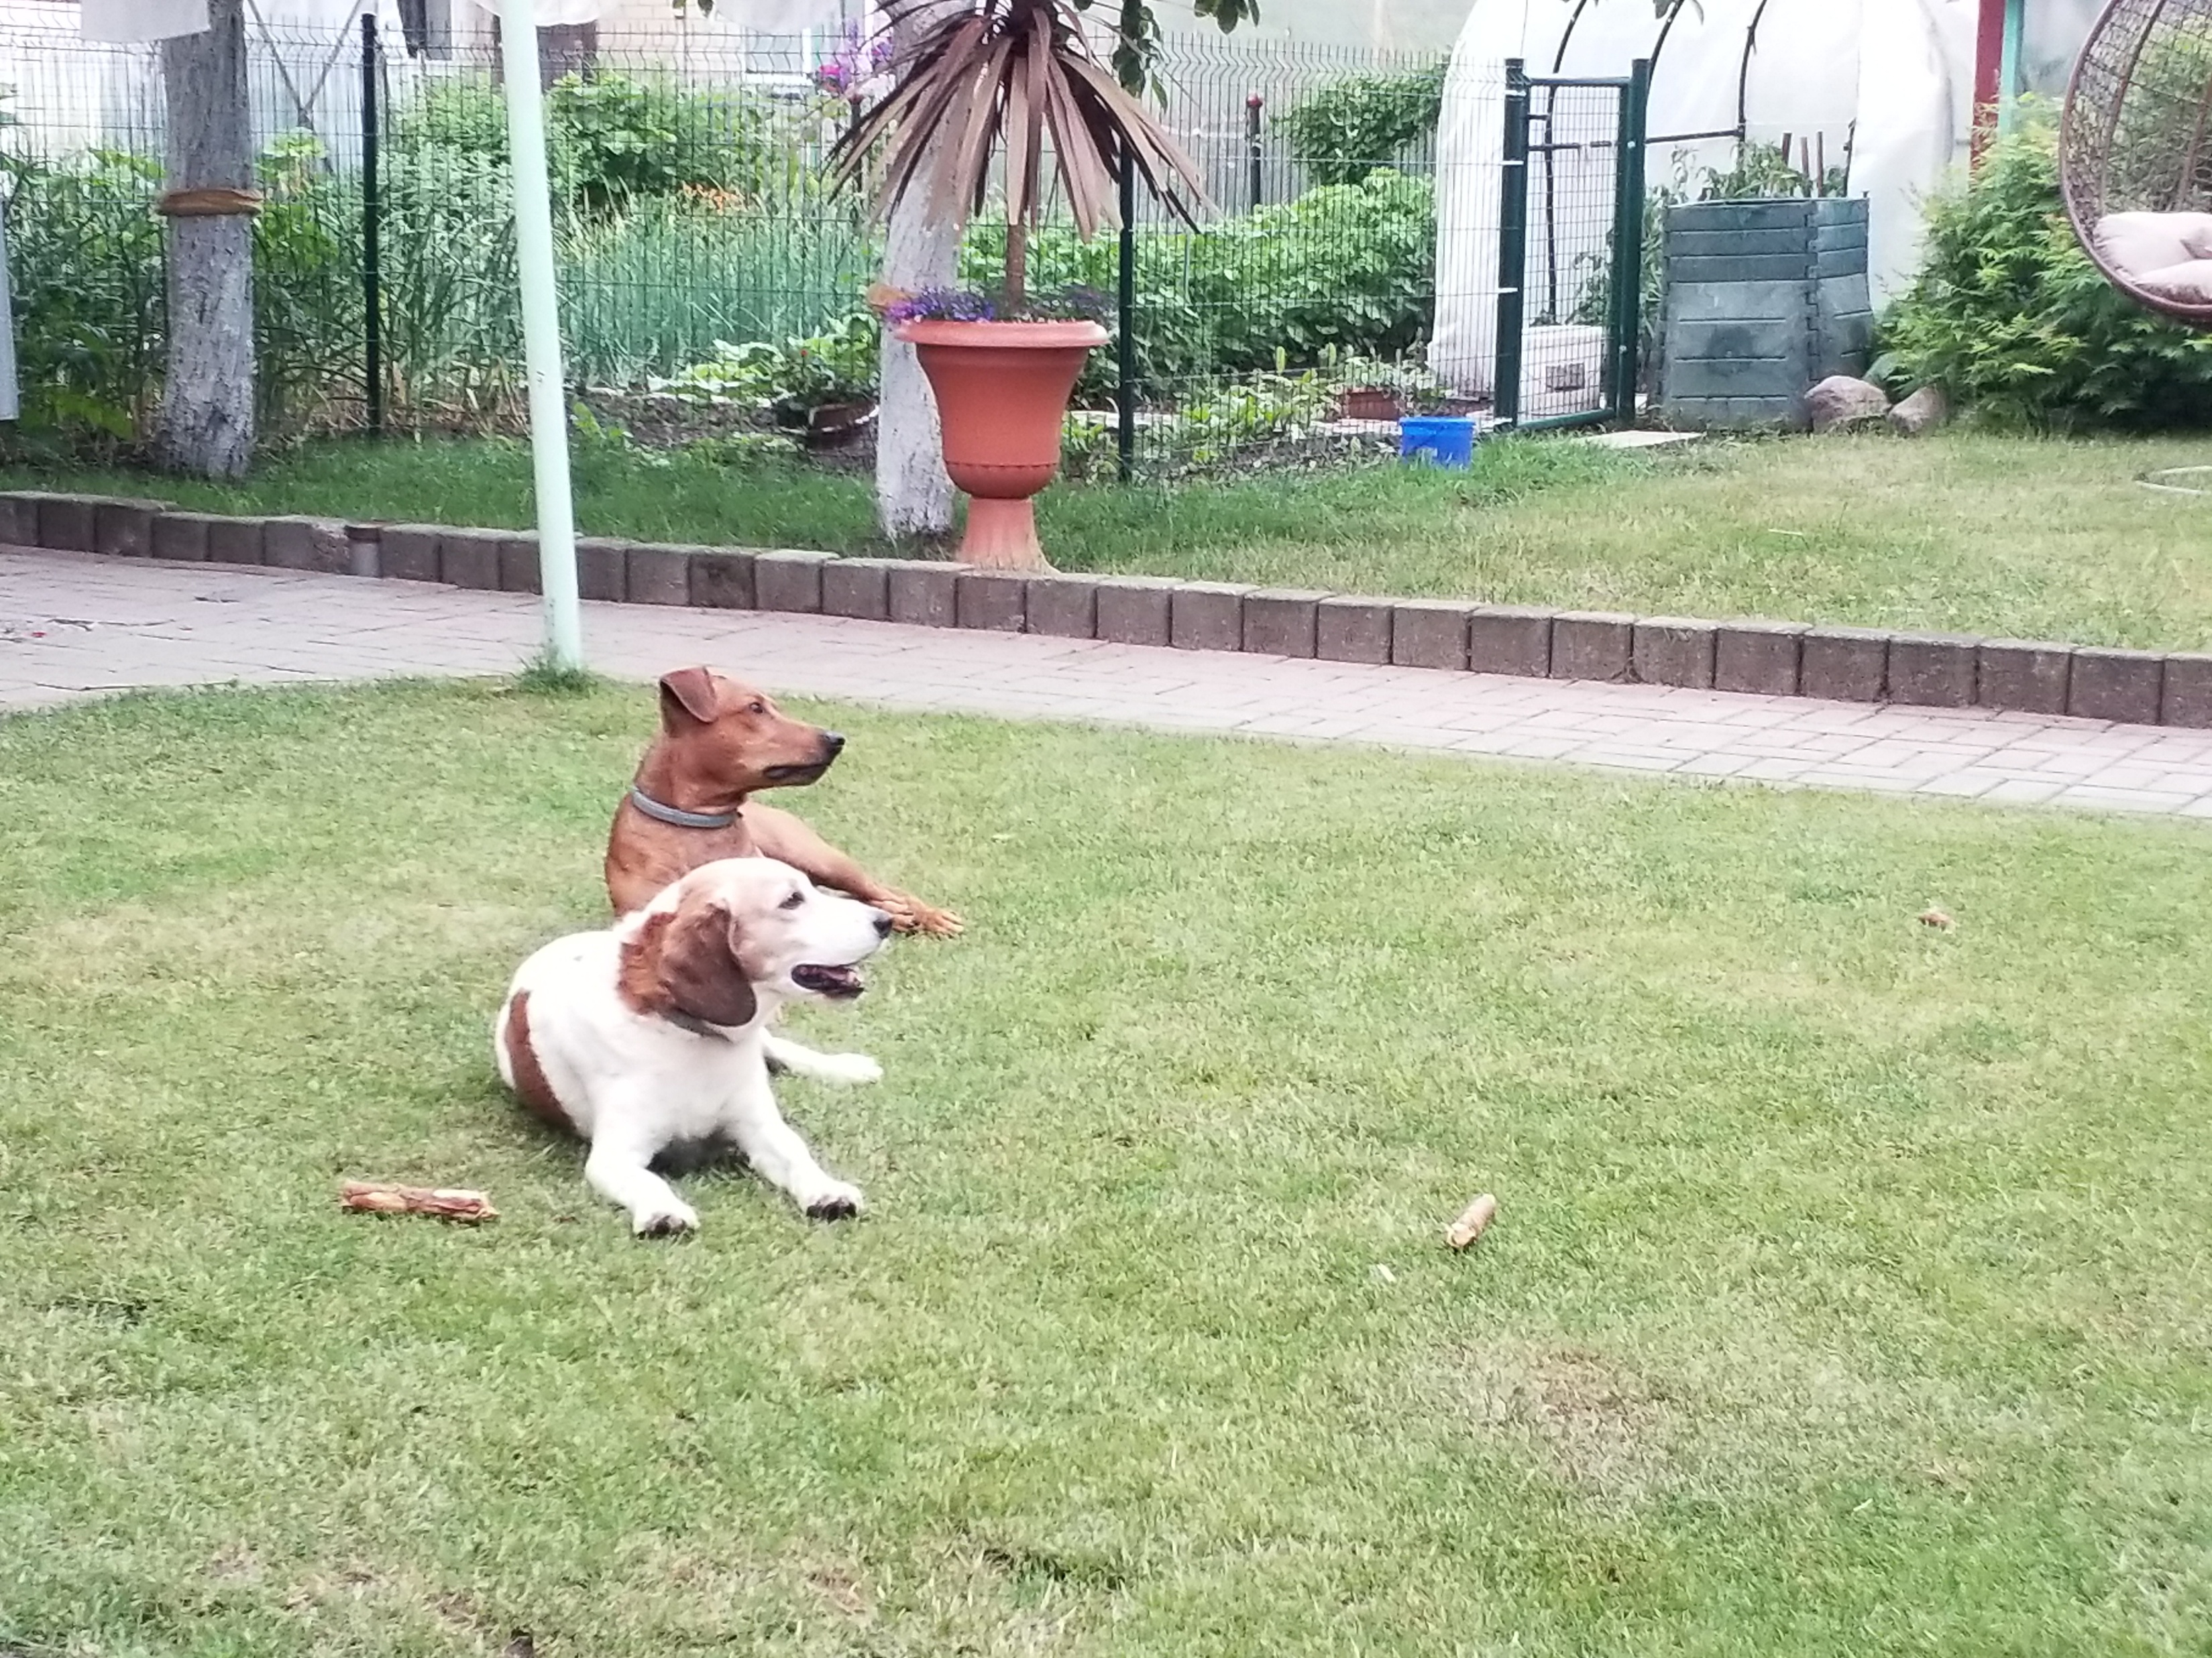
Ačiū🐾

